Slide 1
مؤتمر إبداع الطلبة
جامعة بوليتكنك فلسطين
كلية المهن التطبيقية

Slide 2
مخلفات مصانع قص الحجر "ربو المناشير" في محافظة الخليل – واقع و تطلعات
فريق البحث
أنوار فايز محمد حجوج ¹ ، محمد جمال صقر اطميزي ² ، نادي بشير محمد الصغير ³
إشراف المهندس
معتصم نعيم النتشة

Slide 3
الملخص
تهدف هذه الدراسة إلى تشخيص واقع منشآت صناعة الحجر والرخام في محافظة الخليل.
التركيز بشكل خاص على مشكلة الربو.
الوقوف على الجهود المبذولة بهذا الخصوص وتقييم مدى فعاليتها.
وضع تصور علمي وعملي قابل للتطبيق لمعالجة المشكلة.
تقديم دراسة اقتصادية للحل المقترح تشمل تكاليف الإنشاء والتشغيل والعوائد الاقتصادية المتوقعة الناتجة عن تطبيق مثل هذه الحلول.
تقديم التوصيات الضرورية للأطراف المعنية بموضوع البحث.

Slide 4
الإطار المنهجي للدراسة
من اجل تحقيق هدف الدراسة قام فريق البحث بالتالي:
الاطلاع على معظم الدراسات المحلية والأجنبية ذات العلاقة والوقوف على نتائجها وتوصياتها.
قام بسلسلة زيارات ميدانية للمؤسسات ذات العلاقة.
قام أيضا بإجراء لقاءات متعددة مع أصحاب الاختصاص والباحثين في هذا المجال.
اختتم فريق البحث جهوده بتصميم استبيان وتوزيعه على بعض العاملين في صناعة الحجر والرخام من اجل جمع المعلومات لغرض اكتمال البحث.

Slide 5
المقدمة
يعتبر التصنيع العمود الفقري للتنمية الاقتصادية فهو النشاط الإنتاجي القادر على تحقيق نقلة نوعية في مسار التطور الاقتصادي والاجتماعي.
يساهم القطاع الصناعي بشكل أساسي مع باقي القطاعات في زيادة الناتج المحلي الإجمالي واستيعاب العمالة، وتوفير المنتج المحلي بدلا من الاعتماد على السلع المستوردة.
يؤدي القطاع الصناعي دورا رئيسا في عملية التنمية الاقتصادية حيث تتبع الدول في مجال التنمية الصناعية إستراتيجيتين:
أولا:سياسة الإحلال محل الواردات والتي من شانها توفير البدائل الصناعية محليا مما يعكس أثرا ايجابيا على الميزان التجاري.
ثانيا: الإنتاج من اجل التصدير مما يعزز من قدرة الدولة على المنافسة عالميا.

Slide 6
صناعة الحجر والرخام في الأراضي الفلسطينية
تعد فلسطين من أوائل الدول في استخراج وتصنيع الحجر بكافة أنواعه وأشكاله، وتأتي في المرتبة الثانية عشرة عالميا.
يوجد في فلسطين حوالي 400 محجر وما يزيد عن 742 منشاة لقص الحجارة بالإضافة إلى عدد كبير من المخارط والورش الداعمة لصناعة الحجر والرخام.
بمقارنة إنتاجها ببعض الدول الكبرى فإنه يساوي نصف إنتاج ألمانيا وثلث إنتاج تركيا.
يمتاز الحجر الفلسطيني بأنه من أجود أنواع الحجارة في العالم من حيث الخصائص والألوان ومطابقته لكافة المقاييس والمواصفات العالمية.
تعد هذه الصناعة من أهم الصناعات في فلسطين لما لها من فوائد اقتصادية كبيرة خاصة في توفيرها أكثر من 20000 فرصة عمل للفلسطينيين في الضفة الغربية وقطاع غزة.
ومساهمتها بما نسبته 5% من الناتج المحلي الإجمالي، و30% من إجمالي عائدات القطاع الصناعي.

Slide 7
التحديات التي تواجه قطاع الصناعة بشكل عام
المشاكل المتعلقة بالمستلزمات والمدخلات والتجهيزات الصناعية.
مشاكل تتعلق بنقص التمويل.
مشاكل متعلقة بالتسويق.
مشاكل تتعلق بالخبرة الفنية وغياب التنظيم والتخطيط الصناعي.
مشاكل متعلقة بغياب السياسات والتشريعات والقوانين.

Slide 8
التحديات التي تواجه قطاع صناعة الحجر والرخام في الأراضي الفلسطينية.
أولا: المشاكل السياسية والاقتصادية
مناطق التحجير ووجود العديد من المقالع في مناطق خاضعة للسيطرة الإسرائيلية.
عرقلة عمليات النقل .
طريقة الكشف عن المحاجر .
ارتفاع تكلفة الإنتاج .
عدم وجود مناطق صناعية ملائمة.
انعدام وجود عمل منظم للقطاع وغياب الدعم الحكومي البارز.

Slide 9
ثانيا: السلامة والصحة المهنية (الأمن الصناعي ):
غياب مفهوم السلامة والصحة المهنية ( الأمن الصناعي ) من منشآت صناعة الحجر والرخام رغم المخاطر الكبيرة والمتعددة المتواجدة في هذه المنشآت.
ثالثا:مشكلة التلوث
الإزعاج البيئي.
تلوث المياه.
تلوث التربة.
تلوث الهواء.
ربو المناشير.

Slide 10
ربو المناشير
تقوم مناشير الحجر باستخدام المياه في عمليه قص الحجر وذلك للتبريد ولإزالة المواد الصلبة الناتجة عن عمليه القص.
"ربو المناشير“هي عبارة عن مخلفات على شكل معجونة والمكونة من البودرات والماء، والناتجة عن عمليات بردخة وتلميع وقص الحجر أو البلاط، حيث تتشكل من البودرة الناتجة والماء المستعمل في عمليات التبريد كإحدى اكبر المخلفات الصناعية في بلادنا.
ينتج ما لا يقل عن 450 متر مكعب يوميا من مادة الربو في محافظة الخليل لوحدها، وهو ما يعادل 135000 متر مكعب سنويا.

Slide 11
بعد جفاف مادة الربو تصبح خفيفة جدا، ويمكن أن تنقل بواسطة الهواء إلى أماكن مختلفة، وقد تدخل إلى الجهاز التنفسي للإنسان مما يسبب له العديد من الأمراض.
إلقاء الربو بشكل جائر في الأراضي الزراعية وبجانب الطرق يشكل خطر دائم للإنسان والحيوان بسبب وقوع بعض الأطفال والحيوانات.
إن خط الصرف الصحي الرئيسي الناقل لمدينة الخليل يمر من خلال المنطقة الصناعية والعديد من مناشير الحجر تقع مباشرة فوق المجرى لذلك أقدم عدد كبير من المناشير إلى إلقاء الربو في خط الصرف الصحي الناقل.
أقدم الإسرائيليون على إنشاء محطة معالجة للمياه العادمة في منطقة تسمى (شوكت) داخل الخط الأخضر بالقرب من الرماضين.
يدعي الإسرائيليون أن الربو الموجود في المياه العادمه القادمة من منطقة الخليل تسببت في فشل عمل المحطة في (شوكت).

Slide 12
الأضرار المباشرة وغير المباشرة الناتجة عن إلقاء الربو داخل خطوط الصرف الصحي للمياه العادمة:
إلحاق أضرار جسيمه بالأراضي الزراعية والمزروعات، وذلك بمساحه تقدر ب 8 آلاف دونم.
الضرائب المالية التي يقتطعها الجانب الإسرائيلي.
انسداد العديد من خطوط الصرف الصحي الرئيسة الناقلة.
التسبب بمكرهه صحية ومن الأضرار إنبعاث الروائح وانتشار الحشرات والقوارض وانتشار الأمراض المعدية.
نفقات الصيانة السنوية التي تصل إلى مئات الآلاف من الشواقل لتنظيف السيل على امتداد مساره.
نفقات تقديم المبيدات الحشرية بشكل دوري.

Slide 13
الجهود المبذولة لحل المشكلة.
أولا: الدراسات والأبحاث
نفذت العديد من الدراسات التي تناولت هذا الموضوع.
أهمها تلك الدراسة التي خلصت إلى إمكانية استخدام مادة الربو بعد تجفيفها في العديد من الصناعات.
ثانيا: محطة بلدية الخليل
قامت بلديه الخليل بإيجاد حل للمشكلة من خلال إقامة محطة لمعالجه الربو.
تبلغ الطاقة القصوى لهذه المحطة 120متر مكعب يوميا فهي بذلك لا تكفي إلا لمعالجة ربع كمية الربو الناتجة يوميا.
كان هذا المشروع غير مجدي على الإطلاق.
ثالثا : شركة Black & Veatch
نفذ هذا المشروع بتمويل من الوكالة الامريكيه للتنميه الدولية
تتلخص جهود الشركة بإغلاق جميع فتحات الصرف الصحي في الطرقات والمصانع
نقل ماده الربو إلى مكبات خاصة
نجح هذا المشروع في تقليص المشكلة إلى حد كبير إلا انه مؤقت ولمدة عام واحد، بالإضافة إلى التكاليف التشغيلية والإدارية الباهظة.

Slide 14
الحلول المقترحة
أولا: نقل الربو من مناشير الحجر إلى مكبات خاصة.
تقدر تكلفة النقل لمادة الربو من المناشير إلى المكبات الخاصة ب 10000 دولار سنويا للمنشار الواحد، بمتوسط إنتاج 5 متر مكعب من الربو يوميا.
حيث تم احتساب هذه القيمة كما يلي:.

Slide 15
أولا: تكلفه نقل كل متر مكعب من الربو
تكلفه نقل التنك بحجم 10 متر مكعب من الربو هي 67.5 $
إذن تكلفه المتر المكعب الواحد هي 6.7 $
ثانيا: تكلفة النقل السنوية لمادة الربو من مناشير الحجر إلى المكبات الخاصة
في المتوسط ،كل منشار ينتج 5 متر مكعب يوميا.
5متر مكعب * 25 يوم عمل = 125 متر مكعب شهريا.
125 متر مكعب * 12 شهر = 1500 متر مكعب سنويا.
ألتكلفه الاجماليه = 1500 * 6.7$ = 10000$ سنويا.

Slide 16
بعض الرموز المستخدمة في التحليل و الحسابات
A = Annual = السنوي
P = Present الحاضر =
F = Future المستقبل =
AW = Annual Worthالقيمة السنوية =
PW = Present Worth القيمة الحالية =

Slide 17
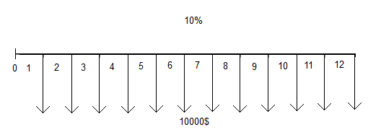
ثالثا: صافي القيمة الحالية
P W= A(P/A ,I% ,n )
PW = -10,000(P/A ,10% ,12)
PW1 = $ -68,140
الشكل (1) التدفق النقدي للبديل الأول

Slide 18
ثانيا: شراء نشافة (filter press ).
ينتج عن هذه العملية ما نسبته 65% ماء يعاد استخدامه، و 35% ربو جاف يمكن الاستفادة منه في العديد من الصناعات الأخرى.

Slide 19
حسابات البديل الثاني
أولا: تكلفه المتر المكعب من الماء
يوجد مصدران للمياه التي تستخدمها المناشير، الأول من البلدية بنسبه 50% بسعر 1.35 $ للمتر المكعب الواحد ، والمصدر الثاني هو تنكات المياه بنسبه 50% بسعر 2.7 $ للمتر المكعب الواحد.
المتوسط =( ثمن الماء من البلديه + ثمن الماء من التنكات ) / 2
= (1.35+2.7)/2
= 2.027$ متوسط سعر المتر المكعب من الماء
ثانيا: كميه الماء التي توفرها النشافة سنويا
= كميه الربو الناتج في السنة *نسبه توفير الماء *ثمن المتر المكعب الواحد من الماء
=1500 متر مكعب سنويا * 0.65 نسبه توفير الماء * 2.027$
= 2000$ تقريبا، وهو ما توفره النشافة من الماء في العام الواحد.

Slide 20
ألتكلفه السنوية = الصيانة والتشغيل + توفير الماء
= - 2000 + 7000
=5000- ))
15000 (A/F,10%,12) +5000 - AW= -35000(A/P,10%,12)
AW= $ - 9,436
ثالثا:صافي القيمة الحالية
PW= -35000 – 5000(P/A,10%,12) +15000(P/F,10%,12)
PW2 = $ -64,290

Slide 21
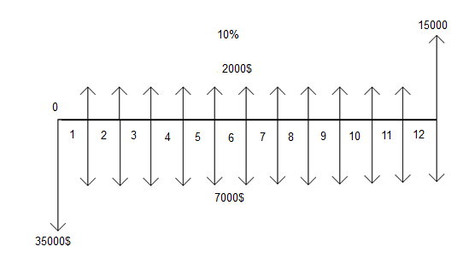
الشكل (2) التدفق النقدي للبديل الثاني

Slide 22
رابعا : الجداول التي تم الاعتماد عليها

Slide 24
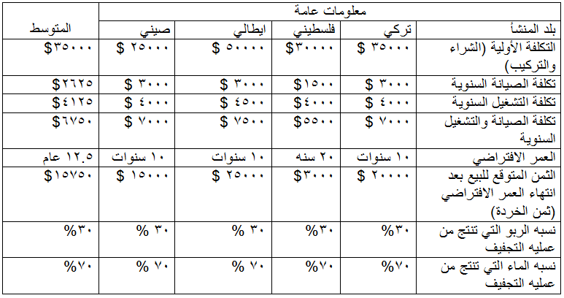

Slide 25
عند مقارنة البديلين نجد أن:
البديل الثاني هو الأفضل اقتصاديا رغم انه:
- تم حساب العمر الافتراضي للنشافة 12 سنة فقط.
- ثمن الشراء بسعر قطعة واحدة.
- بالإضافة إلى إمكانية الاستفادة من مادة الربو الجافة لتصبح مصدر دخل بدلا من كونها تكلفة.
و من ناحية أخرى فان هذا البديل هو الأفضل بيئيا
- لما يسهم به من المحافظة على هواء نقي
- كما انه يمنع إهدار الماء دون فائدة.

Slide 26
يمكن استخدام مادة الربو الجاف في الصناعات التالية:
صنع أنابيبPVC باستخدام 3.5% من الربو كمادة مالئة بدل كربونات الكالسيوم.
صنع بلاط ارضي باستخدام 30% من الربو بدل الركام الناعم.
صنع أواني فخارية بنجاح تام باستخدام 50% من الربو إلى جانب الطين الفخاري.
صنع أواني وأكواب من السيراميك باستخدام 30% من الربو إلى جانب 70% من طينة السيراميك الخاصة.
صنع طلاء للجدران باستخدام 20% من الربو كمادة بديلة لكربونات الكالسيوم.

Slide 27
الخاتمة:
نظرا لما تمثله هذه الصناعة بشكل عام من أهمية على الصعيدين الاقتصادي والاجتماعي، وما تمثله مشكلة الربو بشكل خاص من تحدي لهذه الصناعة، فانه يجب على الجهات المختصة تقديم كل الدعم لهذه الصناعة والعمل على تطبيق الحل الذي تم طرحه في هذه الدراسة. إن تقديم دعم مادي لشراء النشافات للمناشير بحوالي 5 مليون دولار ليس بالأمر الصعب، حيث تدفع السلطة الوطنية للجانب الإسرائيلي غرامات تقدر بملايين الشواقل بحجة أن الربو يتسبب في تلوث البيئة ومشاكل اقتصادية لدى الجانب الإسرائيلي. كما أن العديد من الجهات المانحة يمكن أن تسهم إلى حد كبير في تطبيق هذا الحل. ومن اجل الوصول إلى الحل الأمثل المتكامل، فانه يجب العمل أيضا على إنشاء مصنع واحد على الأقل بطاقة إنتاجية عالية للاستفادة من مادة الربو الجافة في إنتاج بعض المنتجات بحسب ما أشارت إليه العديد من الدراسات.

Slide 28
التوصيات
أولا: المؤسسات الرسمية
على المؤسسات الرسمية أن تقوم بتقديم كل الدعم لهذه الصناعة، والعمل على تطبيق الحل الذي تم طرحة في هذه الدراسة.
ثانيا: القطاع التعليمي
على مؤسسات التعليم تكثيف جهودها في تقديم الدراسات والأبحاث التي تخدم هذا القطاع، والعمل على تنظيم المحاضرات وورش العمل والتي من شأنها أن تسهم بشكل مباشر في الحل الجذري للمشكلة.
ثالثا: القطاع الخاص
على أصحاب منشات الحجر والرخام تحمل المسؤولية والمشاركة في حل المشكلة، حتى يكونوا جزءً من الحل بدل كونهم جزءً من المشكلة.

